Slide 1
CURSUL 1 · SĂNĂTATE PUBLICĂ ȘI MANAGEMENT
Același pacient, a treia oară
Ce înseamnă sănătatea publică pentru medicul care a făcut tot ce trebuia?
Conceptul modern de sănătate publică. Funcții esențiale EPHO. Determinanții sănătății. Cadru instituțional
Conf. univ. dr. Adrian Pană · UMF Cluj-Napoca · Medicină, anul VI

Slide 2
HARTA ȘEDINȚEI
Trei cazuri în două ore
0′
6′
34′
66′
76′
98′
110′
120′
Garda
Cabinetul
Secția
Kahoot
Pauză
Final
Același pacient, a treia oară: ce este sănătatea publică
Un caz de rujeolă: cine face sănătatea publică
Pacienta care se reinternează: determinanții
Trei termeni noi: operațiunile esențiale de sănătate publică · determinanții sociali · gradientul social.
Jumătate din timp lucrați dumneavoastră: vot pe telefon, perechi, tabere, un joc de rol. Aveți nevoie de un telefon cu acces la internet.

Slide 3
CUM SUNTEȚI EVALUAȚI
Nota finală, pe un singur rând
60%
Examenul scris
30%
Proiectul RENS
10%
40 de întrebări grilă, cu un singur răspuns corect, din toate cele 14 cursuri, și 2 subiecte scurte, de cel mult 15 rânduri.
Profilul de sănătate al județului atribuit echipei, construit în lucrările practice.
Portofoliul fișelor LP
Nota minimă 5 la examen și la proiectul RENS. Suportul pentru examen: notele de curs. Voturile și discuțiile din sală nu se notează.

Slide 4
GARDA · CARDIOLOGIE, A DOUA NOAPTE
Același pacient, a treia oară
FOAIE DE OBSERVAȚIE · EXTRAS
Electrocardiograma, troponina, coronarografia și tratamentul urmează protocolul. După câteva zile, pacientul pleacă acasă cu o rețetă și cu sfatul de a se lăsa de fumat. Decizia clinică a fost corectă.
Bărbat, cincizeci și cinci de ani
Fumător de treizeci de ani
Hipertensiv · obezitate
Motivul internării: durere toracică
Ce înseamnă sănătatea publică pentru medicul care a făcut tot ce trebuia la patul acestui pacient?
A treia internare în doi ani
Scenă reconstituită; pacientul este fictiv.

Slide 5
PERECHI
PREGĂTIREA PENTRU CURS
Fraza pe care ați adus-o
Înainte de curs ați notat ce s-ar fi putut face pentru un pacient văzut de mai multe ori pentru aceeași problemă și cine ar fi trebuit să o facă.
Citiți-i fraza colegului de bancă.
1
Ce ar fi putut face altcineva decât medicul care l-a tratat?
2
Fără fraza pregătită: scrieți-o acum, pentru pacientul din gardă.

Slide 6
UN RĂSPUNS PROVIZORIU LA TITLU
Sănătatea publică începe cu a doua întrebare
ÎNTREBAREA CLINICĂ
ÎNTREBAREA SĂNĂTĂȚII PUBLICE
„Ce are acest pacient?”
„Câți pacienți ca el există, de ce sunt atât de mulți și ce s-ar fi putut face înainte ca vreunul să ajungă la urgență?”
Medicul de gardă nu poate răspunde singur la a doua întrebare, dar o poate pune. Datele lui, raportările lui și sfatul dat pacientului fac parte din răspuns.

Slide 7
DUPĂ GARDĂ
MENTIMETER · VOT
Care dintre aceste decizii este de sănătate publică?
Prescrie pacientului tratamentul de prevenție secundară.
A
Cere o analiză suplimentară pentru acest pacient.
B
Analizează, cu medicii de familie din zonă, câți pacienți cu factori de risc cardiovasculari nedepistați există în județ și propune un program de depistare.
C
Trimite pacientul la un alt specialist.
D
Votați pe telefon; apoi două minute de discuție cu colegul de bancă.

Slide 8
RĂSPUNSUL
C: unitatea de analiză este populația
A, B, D · ACT CLINIC
C · SĂNĂTATE PUBLICĂ
Privesc pacientul din fața medicului: tratamentul lui, analizele lui, trimiterea lui.
Datele unei populații, grupurile cu risc și un program pentru toți.
Un test cerut pentru un pacient cu simptome rămâne act clinic, chiar dacă același test se folosește în programele de depistare. Cele două activități nu sunt în competiție: programul aduce la medic pacienți depistați mai devreme, iar medicii semnalează problemele pe care programul trebuie să le urmărească.

Slide 9
MEDICINA CLINICĂ ȘI SĂNĂTATEA PUBLICĂ
Același medic, două unități de analiză
Medicina clinică
Sănătatea publică
Unitatea de analiză
pacientul
populația sau comunitatea
Obiectivul principal
diagnosticul și tratamentul bolii
prevenția, promovarea sănătății, protecția populației
Momentul intervenției
de regulă, după apariția simptomelor
de regulă, înainte de apariția bolii
Instrumentele
examenul clinic, investigațiile, tratamentul
supravegherea, epidemiologia, politicile, legislația, programele
Măsura succesului
pacientul vindecat sau ameliorat
boala mai rară și diferențe mai mici între grupuri
Comparație didactică, construită pentru acest curs: descrie accente, nu granițe rigide; același medic lucrează adesea în ambele registre.

Slide 10
CE ESTE SĂNĂTATEA PUBLICĂ
O definiție veche de un secol, lărgită pe drum
1920
1946
1988
1998
95/2006
2012
Winslow, Science
Constituția OMS
Raportul Acheson
Glosarul OMS
Legea sănătății
Planul european OMS
Știința și arta de a preveni boala și de a prelungi viața, prin eforturile organizate ale comunității.
Sănătatea: o stare de complet bine fizic, mintal și social, nu doar absența bolii.
O definiție concisă, apropiată de cea a lui Winslow.
„Comunitatea” devine „societatea”: un concept social și politic.
Separă starea de sănătate a populației de efortul care o protejează.
Aceeași definiție, cu trimitere la raportul Acheson.
Sănătatea publică: știința și arta de a promova sănătatea, de a preveni boala și de a prelungi viața prin eforturile organizate ale societății.
Definiția: glosarul OMS de promovare a sănătății (1998), adaptată după raportul Acheson (1988).

Slide 11
WINSLOW, 1920 · TEXTUL COMPLET
Numai una din cinci direcții privește serviciile medicale
1
salubrizarea mediului
2
controlul infecțiilor din comunitate
3
educarea fiecărei persoane în igiena personală
4
organizarea serviciilor medicale și de nursing pentru diagnosticul precoce și tratamentul preventiv
5
un mecanism social care să asigure fiecăruia un nivel de trai adecvat menținerii sănătății
Enumerarea se încheie cu nivelul de trai, o condiție socială: deschiderea spre ceea ce astăzi se numește determinanții sociali ai sănătății.

Slide 12
LEGEA NR. 95/2006 · O DISTINCȚIE DE EXAMEN
Efortul și starea: două noțiuni, două nume
ASISTENȚA DE SĂNĂTATE PUBLICĂ
SĂNĂTATEA PUBLICĂ
„efortul organizat al societății în vederea protejării și promovării sănătății populației”
„starea de sănătate a populației în raport cu determinanții stării de sănătate”
prin politici și legi, prin programe adresate determinanților și prin instituțiile care furnizează serviciile
socio-economici, biologici, de mediu, stilul de viață, serviciile de sănătate, calitatea și accesibilitatea lor
= activitatea
= starea
Winslow și glosarul OMS le reunesc pe amândouă sub același nume; legea le separă.
Sursa: Legea nr. 95/2006 privind reforma în domeniul sănătății, forma consolidată; extrase.

Slide 13
CÂT DE DEPARTE ESTE ROMÂNIA
Decese sub 75 de ani care puteau fi evitate
Prevenibile: prin prevenție și sănătate publică
76,5 · 81,5
România
264,0
ani de viață la naștere, România și UE, 2024: o diferență de 5,0 ani (estimări)
UE
150,9
cu aproximativ trei sferturi mai mult
Tratabile: prin îngrijire la timp și eficace
5,8% · 9,9%
România
199,7
din PIB, cheltuielile curente cu sănătatea, România și UE, 2023
UE
86,8
de peste două ori mai mult
Rate standardizate la 100 000 de locuitori, 2023
Sursa: Eurostat (lista comună OCDE–Eurostat a deceselor evitabile; speranța de viață 2024, valori estimate, UE și provizorie; cheltuielile cu sănătatea).

Slide 14
PERECHI
ÎNAINTE DE PRIMA INTERNARE
Două intervenții fără nicio rețetă
Gândiți-vă la pacientul din gardă. Ce s-ar fi putut face pentru el înainte de prima internare, de către cine și la ce nivel?
pacientul însuși
medicul de familie
comunitatea
statul
Scrieți două intervenții care nu presupun nicio prescripție de medicament.
Patru minute, cu colegul de bancă.

Slide 15
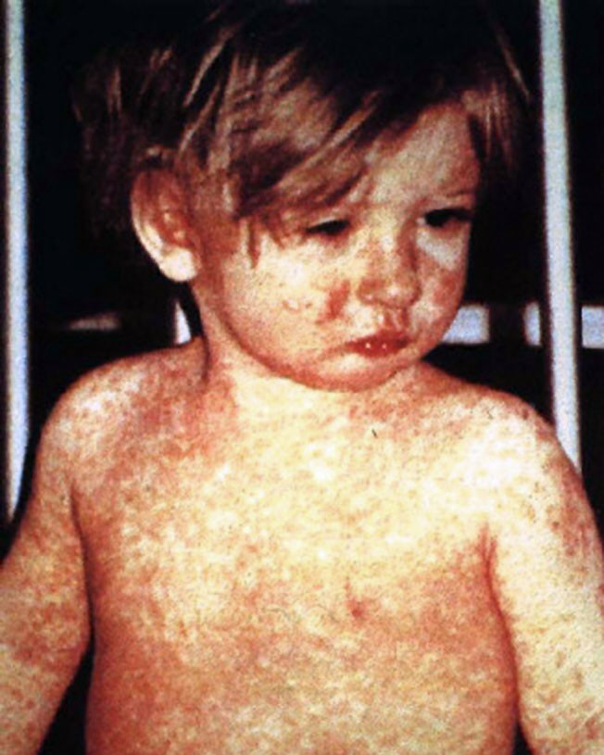
CABINETUL DE MEDICINA FAMILIEI
Cazul de rujeolă din cabinet
Sunteți rezident de medicina familiei. O mamă vine cu un copil de doi ani: febră, conjunctivită și o erupție care a început în spatele urechilor. Copilul nu este vaccinat. Tratamentul lui este simplu și simptomatic.
Ce urmează după ce mama pleacă din cabinet?
Fiecare pas de aici înainte corespunde unei funcții pe care un sistem de sănătate publică trebuie să o îndeplinească.
Erupția din rujeolă, în a patra zi (fotografie de arhivă)
Foto: CDC/NIP/Barbara Rice · domeniu public · CDC PHIL, via Wikimedia Commons

Slide 16
DUPĂ CONFIRMAREA CAZULUI
MENTIMETER · NOR DE CUVINTE
Un singur cuvânt
Ce trebuie să se întâmple, în afara cabinetului, în primele două zile după confirmarea cazului?
Cuvintele sălii se compară apoi cu lista operațiunilor esențiale de sănătate publică.

Slide 17
AȚI CREDE ACEST TITLU?
MENTIMETER · VOT
SPOTMEDIA · 14 APRILIE 2025
Adevărat
A
Explozie de cazuri de rujeolă în România: doar 1 din 4 copii e vaccinat
Fals
B
Adevărat, dar înșelător
C
Votați; apoi două minute cu colegul de bancă.
Titlul, reprodus tipografic; sursa: Spotmedia, 14 aprilie 2025.

Slide 18
CE MĂSOARĂ FIECARE CIFRĂ
Titlul, articolul și INSP răspund la întrebări diferite
Titlul, citit literal
numai un copil din patru este vaccinat
80,8%
78%
69,4%
62%
Textul articolului
aproximativ 1 copil din 4 NU este vaccinat; prima doză ROR 78%, a doua 62%
INSP, 3 martie 2026
acoperirea în 2024: prima doză 80,8%, a doua 69,4%
articol
INSP 2024
articol
INSP 2024
Înainte de a crede sau de a respinge o cifră:
Doza 1
Doza 2
ce măsoară?
la ce vârstă?
pentru ce an?
din ce sursă?
„Vaccinat” poate însemna o doză sau schema completă; ponderea nevaccinaților nu este ponderea vaccinaților.

Slide 19
TERMENUL NOU 1 DIN 3
Operațiunile esențiale de sănătate publică (EPHO)
Lista lucrurilor pe care un sistem trebuie să le facă pentru sănătatea tuturor, nu doar pentru pacientul care ajunge la medic.
Zece operațiuni, formulate în 2012 de Biroul Regional OMS pentru Europa; țările le folosesc pentru a-și evalua și planifica serviciile de sănătate publică.
În cazul de rujeolă: supravegherea, răspunsul la focar, vaccinarea contacților, comunicarea cu familia.

Slide 20
PLANUL EUROPEAN OMS, 2012
Zece operațiuni, în două grupe de câte cinci
OPERAȚIUNI DE BAZĂ · EPHO 1–5
CARE LE FAC POSIBILE · EPHO 6–10
1
Supravegherea sănătății și a stării de bine
informare
6
Guvernanța pentru sănătate
2
Pericolele și urgențele: monitorizare și răspuns
informare
7
Forța de muncă din sănătatea publică
3
Protecția sănătății
8
Structurile organizaționale și finanțarea
4
Promovarea sănătății
9
Pledoaria, comunicarea, mobilizarea socială
5
Prevenirea bolilor, cu depistarea precoce
10
Cercetarea în sănătatea publică
informare
EPHO 3, 4 și 5: serviciile propriu-zise.
Gruparea de informare (1, 2 și 10) se suprapune peste cele două grupe.
Sursa: Biroul Regional OMS pentru Europa, planul european de acțiune (2012). Pentru examen se folosește gruparea din 2012.

Slide 21
CAZUL DE RUJEOLĂ, ÎN OPERAȚIUNI
Un serviciu fără operațiunile care îl fac posibil rămâne o clădire goală
EPHO 1
supravegherea
EPHO 7
oameni pregătiți în DSP
EPHO 5
Vaccinarea contacților
EPHO 8
bani pentru vaccin și echipe
EPHO 2
răspunsul la focar
EPHO 9
comunicarea cu o familie care poate să nu aibă încredere

Slide 22
RESURSE LIMITATE
MENTIMETER · ORDONARE
În ce ordine ați investi?
Serviciile: protecția, promovarea și prevenția
A
Gruparea de informare: supravegherea, răspunsul la urgențe și cercetarea
B
Operațiunile care fac posibile serviciile: guvernanța, forța de muncă, structurile și finanțarea, comunicarea și cercetarea
C
Nu există o ordine corectă unică. Discuția privește dependența dintre grupe.

Slide 23
DE UNDE VIN ȘI CE A URMAT
Aceeași idee, mai multe liste
1988
1994
2012
2015
2021
2024
IOM, SUA
Zece servicii, SUA
Zece EPHO
Autoevaluarea
12 funcții, OMS
Ghidul OMS
Trei funcții de bază: evaluarea, dezvoltarea politicilor, asigurarea.
Revizuite în 2020, cu echitatea în centru.
Biroul Regional OMS pentru Europa.
Instrumentul european: criterii verificabile pentru fiecare operațiune.
Lista globală unificată (EPHF).
Aplicarea celor 12 funcții; ordinea listei nu are semnificație.
Lista globală numește distinct implicarea comunității, calitatea și echitatea serviciilor și accesul la produse și tehnologii pentru sănătate.

Slide 24
ASISTENȚA MEDICALĂ PRIMARĂ
Cazul a început într-un cabinet de medicina familiei
1978
Alma-Ata
2018
Astana
Asistența medicală primară, cheia obiectivului „Sănătate pentru toți”: îngrijire esențială, accesibilă universal, cu participarea comunității, la un cost pe care țara și-l poate permite.
O nouă declarație reafirmă rolul central al asistenței primare și reînnoiește angajamentul politic al guvernelor.
Nivel de îngrijire (cabinetul) și abordare a sistemului (acces universal, participare, acțiune intersectorială): medicul de familie din caz lucrează în ambele sensuri.

Slide 25
LEGEA NR. 95/2006 · CINE FACE SĂNĂTATEA PUBLICĂ
Instituțiile din spatele cazului
Ministerul Sănătății
autoritatea centrală
CNAS
asigurările sociale de sănătate; casele județene în subordine
DSP județene și a municipiului București
servicii deconcentrate, cu personalitate juridică
INSP
în subordinea MS: îndrumă tehnic rețeaua, supraveghează starea de sănătate
ANMCS
în subordinea Guvernului: standardizează, evaluează, acreditează (Legea nr. 185/2017)
CNSCBT
Registrul unic de boli transmisibile (HG nr. 657/2022)
INS
nu este în rețeaua MS; publică numitorii indicatorilor

Slide 26
DRUMUL INFORMAȚIEI · ILUSTRARE SIMPLIFICATĂ
De la cabinet la nivel european și global
Medicul de familie
DSP
INSP, prin CNSCBT
ECDC
OMS
raportează cazul
investighează focarul, vaccinează contacții
registrul unic, analiza națională
analiza pentru întreaga Uniune
Regulamentul Sanitar Internațional (2005)
În Uniune, rețeaua de supraveghere funcționează după Regulamentul (UE) 2022/2371; la Comisie, politica de sănătate ține de DG SANTE. OMS definește urgența de sănătate publică de importanță internațională: un eveniment extraordinar, cu risc pentru alte state prin răspândirea bolii.
Ilustrare construită pentru acest curs pe baza rolurilor stabilite de lege; nu este procedura pas cu pas a supravegherii rujeolei.

Slide 27
ZIUA CONFIRMĂRII CAZULUI
JOC DE ROL
Trei minute la telefon
MEDICUL REZIDENT, DIN CABINET
„Vă sun de la cabinetul de medicina familiei: avem un caz confirmat de rujeolă.”
MEDICUL EPIDEMIOLOG AL DSP
„Spuneți-mi tot ce îmi trebuie ca să opresc focarul.”
Doi voluntari. Sala ascultă și votează apoi ce informație a lipsit din convorbire.
Scenă reconstituită.

Slide 28
10′
Pauză
După pauză, al treilea caz: pacienta care se reinternează.

Slide 29
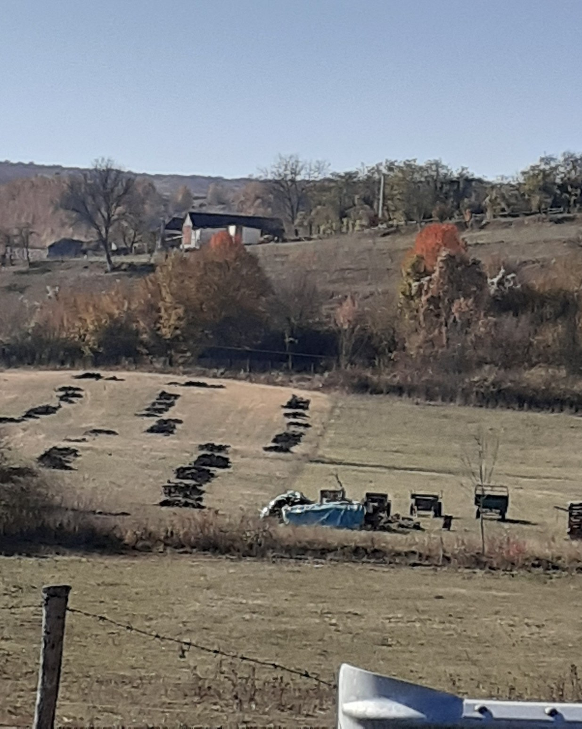
SECȚIA DE MEDICINĂ INTERNĂ
Pacienta care se reinternează
Salonul trei: șaptezeci și patru de ani, insuficiență cardiacă, a patra internare în acest an. Tratamentul este corect. Abia acum aflați ce nu apărea în foaia de observație: locuiește singură, într-un sat departe de oraș; pensia îi ajunge greu pentru medicamente și lemne; medicul de familie are cabinetul în altă comună.
Fiecare internare a fost tratată ca un episod medical. Unde sunt cauzele?
Un sat de deal din România
Foto: Delia2 · CC BY-SA 4.0 · Wikimedia Commons

Slide 30
DEZBATERE
TREI TABERE
Ce explică cel mai bine reinternările pacientei?
Venitul
Distanța față de servicii
Izolarea socială
pensia îi ajunge greu pentru medicamente și lemne
medicul de familie are cabinetul în altă comună
locuiește singură
Fiecare tabără: un minut pentru argumente. Apoi: ce legătură există între cele trei?

Slide 31
DUPĂ DEZBATERE
Un lanț, nu o competiție
Contextul social și politic
Poziția socială
Condițiile concrete
Sănătatea
politicile, economia, protecția socială
venitul, educația, ocupația: „cauzele cauzelor”
locuința, stresul, sprijinul social, accesul la medic
reinternările pacientei
Pentru pacientă: pensia ține de poziția socială; lemnele, singurătatea și drumul până la medic sunt condițiile concrete prin care poziția socială ajunge la sănătatea ei.
Sistemul de sănătate este el însuși una dintre condițiile concrete.
Sursa: cadrul conceptual OMS (Solar și Irwin, 2010), elaborat pentru Comisia OMS pentru determinanții sociali; în fișa disciplinei, „clasificarea OMS-CSDH 2008”.

Slide 32
CANADA, 1974 · RAPORTUL LALONDE
„Harta teritoriului sănătății”: patru elemente egale
Biologia umană
Mediul
Eforturile și banii mergeau mai ales spre organizarea îngrijirilor, deși multe cauze ale bolii și ale decesului se aflau în celelalte trei elemente.
Stilul de viață
Organizarea îngrijirilor
Modelul a scos serviciile medicale din poziția de singur determinant al sănătății.

Slide 33
DAHLGREN ȘI WHITEHEAD, 1991
PERECHI
Straturi de influență în jurul persoanei
Plasați pe straturi situația pacientei:
Condițiile socio-economice, culturale și de mediu
dieta și aderența la tratament
Condițiile de viață și de muncă, inclusiv serviciile de sănătate
locuiește singură
Rețelele sociale și comunitare
locuința greu de încălzit
drumul până la medicul de familie
Stilul de viață
nivelul pensiilor
Vârsta, sexul
Modelul nu dă ponderi numerice straturilor.
Centrul (vârsta, sexul, factorii constituționali) nu este un strat.

Slide 34
PACIENTA, STRAT CU STRAT
Ce nu apărea în foaia de observație
Centrul
vârsta și sexul
Primul strat
dieta și aderența la tratament
Al doilea strat
locuiește singură
Al treilea strat
locuința greu de încălzit, distanța până la medicul de familie, accesul la medicamente
Stratul exterior
nivelul pensiilor și organizarea serviciilor în mediul rural
Serviciile de sănătate sunt în al treilea strat, alături de locuință, educație și apă, nu în centrul modelului.

Slide 35
TERMENUL NOU 2 DIN 3
Determinanții sociali ai sănătății
Tot ce se întâmplă cu sănătatea unei persoane în afara cabinetului: unde se naște, crește, trăiește, muncește și îmbătrânește.
Comisia OMS pentru determinanții sociali, 2008, „Closing the gap in a generation”: aceste condiții sunt modelate de distribuția puterii, a banilor și a resurselor. Trei principii de acțiune:
condițiile vieții de zi cu zi
distribuția puterii, a banilor și a resurselor
măsurarea problemei și evaluarea acțiunii
Pentru pacientă: pensia, lemnele, satul, drumul până la medic.

Slide 36
TERMENUL NOU 3 DIN 3 · GRADIENTUL SOCIAL
Treaptă cu treaptă: sănătatea pe cincimi de venit
„Cu fiecare treaptă de venit sau de educație în plus, sănătatea este, în medie, puțin mai bună.”
UE
România
86,1
77,5
79,3
Ponderea persoanelor de 16 ani și peste care își declară sănătatea bună sau foarte bună, 2025, %.
70,6
73,2
67,0
64,4
67,8
57,3
61,1
UE: crește la fiecare treaptă. România: a doua cincime sub prima, apoi creștere.
Între extreme: 19,1 puncte procentuale în România, 22,0 în UE.
cea mai săracă
a doua
a treia
a patra
cea mai bogată
cincimea de venit
Sursa: Eurostat, ancheta UE privind veniturile și condițiile de viață (hlth_silc_10), 2025.

Slide 37
O PRECAUȚIE DE CITIRE
Românii se declară mai sănătoși, dar trăiesc mai puțin
73,3%
5,0 ani
din români își declară sănătatea bună sau foarte bună, față de 67,9% în UE (2025)
mai puțin: speranța de viață la naștere în România față de UE (2024)
Autoevaluarea depinde de așteptări, de vârstă și de normele culturale ale răspunsului; nu este o măsură a bolii. O concluzie despre sănătatea unei populații nu se trage dintr-un singur indicator.

Slide 38
DE LA DETERMINANȚI LA ACȚIUNE
Ce poate face medicul de pe secție
Structural
politicile: protecția socială, educația, locuința, transportul, sănătatea în toate politicile
Comunitar
programele: asistența medicală comunitară, mediatorii sanitari, rețelele de sprijin
Individual
educația pentru sănătate, sprijinul pentru autoîngrijire, depistarea activă
Medicul nu poate schimba pensia pacientei. Poate afla de ce se reinternează, poate implica asistentul social și asistentul medical comunitar, poate vorbi cu medicul de familie și poate raporta problema celor care decid.
Cele trei niveluri: sinteză didactică a cursului. Raportul Marmot (Anglia, 2010): șase obiective de politică pentru reducerea inechităților de sănătate.

Slide 39
CE ESTE ȘI CE NU ESTE SĂNĂTATE PUBLICĂ
KAHOOT
Garda, cabinetul, secția: zece întrebări
Accesați kahoot.it și introduceți codul jocului.
Kahoot: intrați pe kahoot.it cu PIN-ul afișat pe ecran.
Rezultatul nu se notează. După fiecare întrebare discutăm răspunsurile greșite.

Slide 40
CHESTIONARUL · CHEIA
Zece afirmații: adevărat sau fals
1. Sănătatea publică se ocupă exclusiv de bolile infecțioase.
6. Registrul unic de boli transmisibile e administrat de INSP, prin CNSCBT.
F
A
2. Vaccinarea populației este un act de sănătate publică.
7. În planul din 2012, EPHO 7 (forța de muncă) le face posibile pe celelalte.
A
A
3. Sănătatea publică nu are legătură cu politica sau economia.
8. Serviciile de sănătate sunt în centrul modelului Dahlgren–Whitehead.
F
F
4. În Legea nr. 95/2006, „sănătatea publică” este starea de sănătate a populației.
9. Alma-Ata, 1978: asistența primară, cheia „Sănătății pentru toți”.
A
A
5. DSP sunt în subordinea INSP.
10. În 2023, mortalitatea tratabilă din România: peste două ori media UE.
F
A
A = adevărat · F = fals. DSP sunt servicii deconcentrate ale Ministerului Sănătății.

Slide 41
DE REȚINUT
Cinci idei din cursul de azi
Sănătatea publică: știința și arta de a preveni boala, de a prelungi viața și de a promova sănătatea prin eforturile organizate ale societății.
1
Legea română: „asistența de sănătate publică” este efortul; „sănătatea publică”, starea de sănătate a populației.
2
EPHO, 2012: cinci operațiuni de bază și cinci care le fac posibile, plus gruparea de informare; OMS: o listă globală de 12 funcții.
3
Asistența medicală primară, de la Alma-Ata (1978) la Astana (2018): locul unde clinica și sănătatea publică se întâlnesc zilnic.
4
Determinanții merg de la comportamente la condițiile de viață și la distribuția puterii și a resurselor; gradientul urmează scara socială.
5

Slide 42
DE MÂINE, CA MEDICI
Ce faceți diferit la gardă, în cabinet și pe secție
Puneți și a doua întrebare: câți pacienți ca acesta există și ce s-ar fi putut face înainte?
1
Raportați cazurile care trebuie raportate: raportarea dumneavoastră este prima verigă a supravegherii.
2
Întrebați pacientul cu reinternări repetate unde locuiește, cu cine și din ce trăiește: sunt informații clinice.
3
Când o problemă se repetă, semnalați-o celor care pot decide.
4

Slide 43
ULTIMELE CINCI MINUTE · ANONIM
Trei întrebări pentru final
Ce a fost util azi?
Mentimeter: intrați pe menti.com cu codul afișat pe ecran.
1
Unde v-am pierdut?
2
Ce ați putea folosi mâine?
3
La începutul săptămânii viitoare, pe pagina disciplinei, veți găsi două modificări făcute pe baza răspunsurilor.

